Slide 1
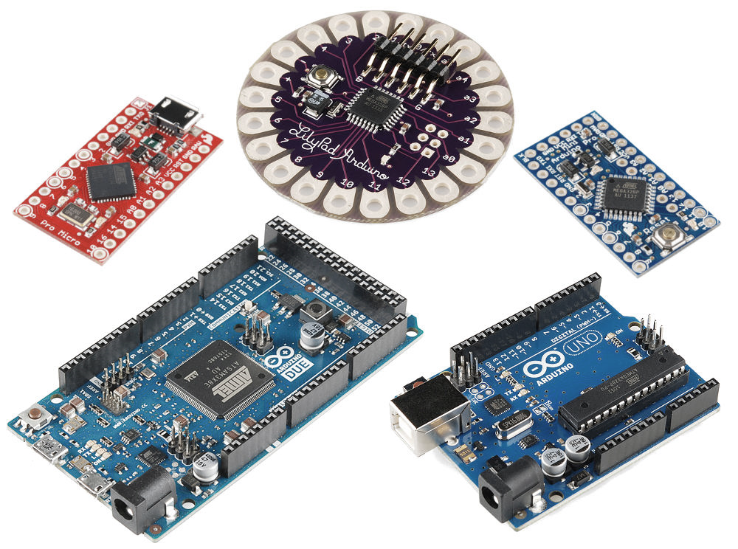
四維高中 彈性學習課程簡介
ARDUINO基礎入門
此相片 (作者: 未知的作者) 已透過 CC BY-SA 授權

Slide 2
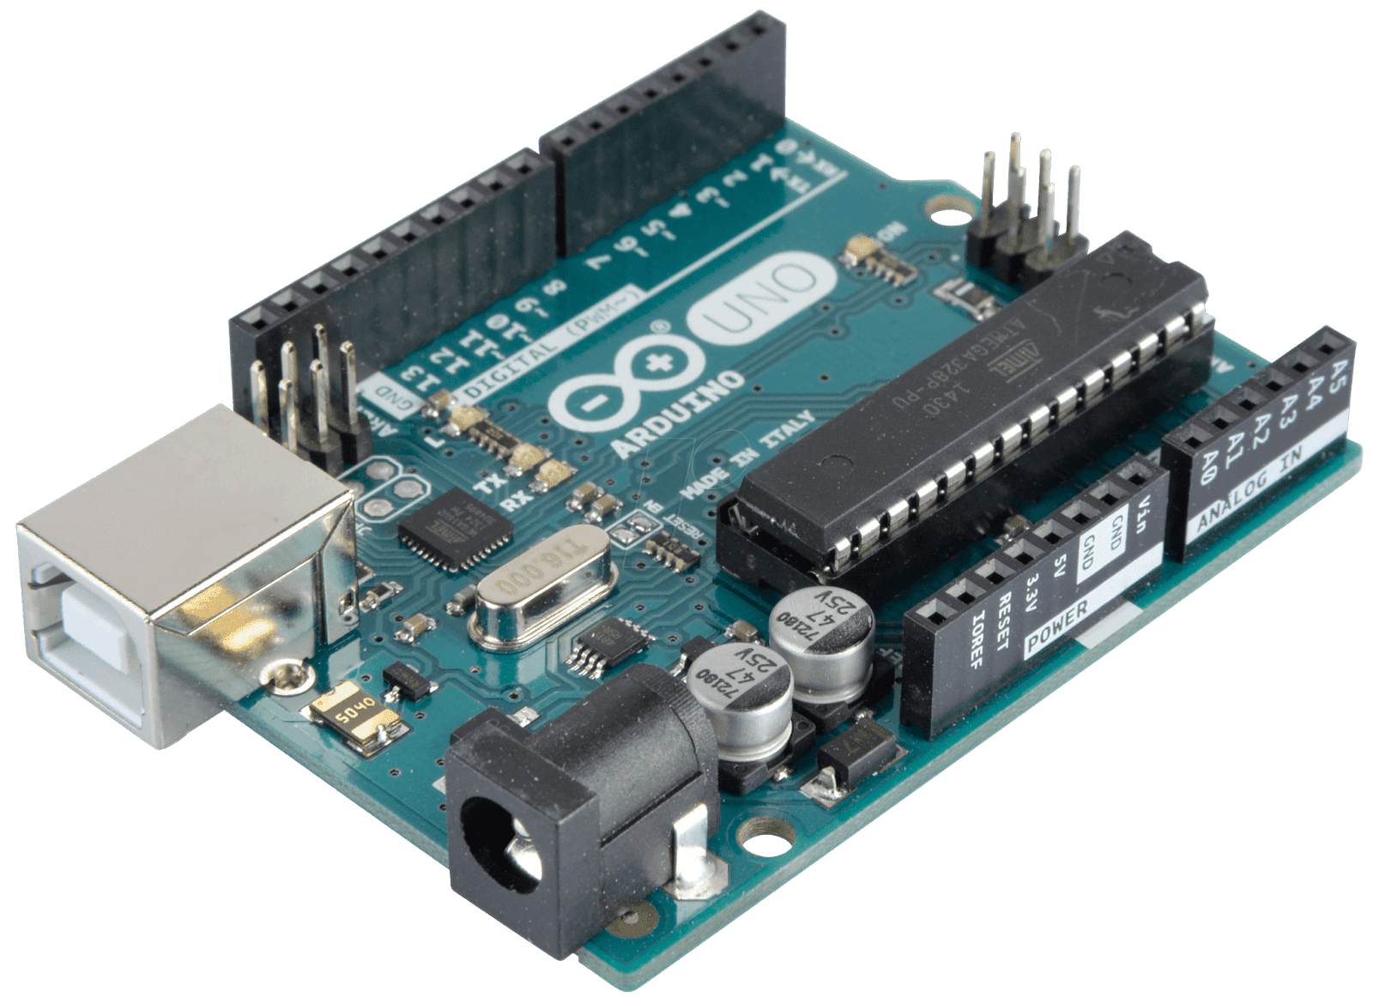
教學目標及特色說明
本課程以 Arduino 程式設計為理念，用淺顯易懂，沒有很艱深的專業論述來引導學生快速進入微電腦控制領域，擺脫以往學習者常因艱深的專業論述所造成的學習挫折。
本課程以主題式的方式來引導學生學習，除基本概念的認知學習外，並導入專題製作的概念，讓學生學習不再是片段式，而是以單元為實驗主題，期學習完成應用於專題製作。
內容包含：
Arduino微控制器的結構、腳位、家族成員介紹。
Arduino軟體整合環境、開發流程及程式語言教學。
Arduino入門初階單元及實驗主題。

Slide 3
教學單元介紹
認識Arduino
整合開發環境說明與程式介紹
數位I／O學習篇
輸出控制（LED）
輸入控制（開關）
跑馬燈
七段顯示器
蜂鳴器
類比I／O學習篇
可變電阻位置量測：滑鼠的控制
CdS亮度感測：伺服馬達的遮陽板控制
溫度感測：LCD溫度顯示與警報器
距離感測：超音波&紅外線

